Slide 1

Selbsthilfe BE
Beratungszentrum Biel
Pia Wegmüller
Bahnhofstrasse 30, 2502 Biel
info@selbsthilfe-be.ch www.selbsthilfe-be.ch
Info-Entraide BE
Centre de consultation Bienne
Corinne Ruggiero
Rue de la Gare 30, 2502 Bienne
info@infoentraide-be.ch www.infoentraide-be.ch

Slide 2
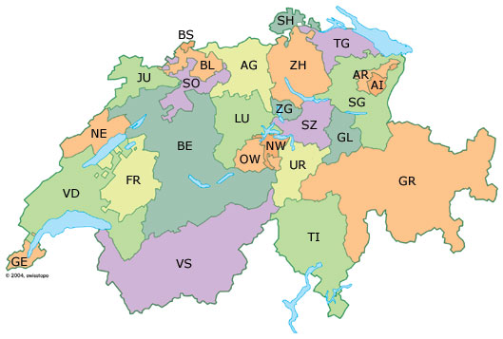
Stiftung Selbsthilfe Schweiz
Leistungsauftrag des Bundesamts für Sozialversicherungen
Koordinations- und Dienstleistungsstelle der regionalen Selbsthilfezentren
Fondation Info-Entraide Suisse
mandat de l'Office Fédéral des Assurances Sociales
point de coordination et de prestations de service pour les centres et antennes Info-Entraide des régions
22 regionale Selbsthilfezentren
22 centres régionaux d’entraide

Slide 3



KOSTENLOSE DIENSTLEISTUNGEN
Im Auftrag der Gesundheits-, Sozial- und Integrationsdirektion des Kantons Bern seit 2006
PRESTATIONS GRATUITES
sur mandat de la Direction de la santé, des affaires sociales et de l’intégration du canton de Berne, depuis 2006

Slide 4
REGIONAL VERANKERT
Beratungszentren in Biel, Bern, Burgdorf und Thun
PRÉSENT DANS LES RÉGIONS
Des centres de consultation à Bienne, Berne, Berthoud et Thoune

Slide 5

Dienstleistungen
Prestations
INFORMATION, BERATUNG, VERMITTLUNG
Betroffene, Angehörige, Fachpersonen
Vertraulich, anonym
INFORMATION, CONSULTATION, ORIENTATION
Personnes concernées, proches et/ou professionnels
Confidentiel, anonyme
BEGLEITUNG, COACHING, WORKSHOPS
für Selbsthilfegruppen und ihre Mitglieder
ACCOMPAGNEMENT, COACHING, WORKSHOPS
pour les groupes d‘entraide et leurs membres
VERNETZUNG, ÖFFENTLICHKEITSARBEIT
MISE EN RESEAU RELATIONS PUBLIQUES

Slide 6
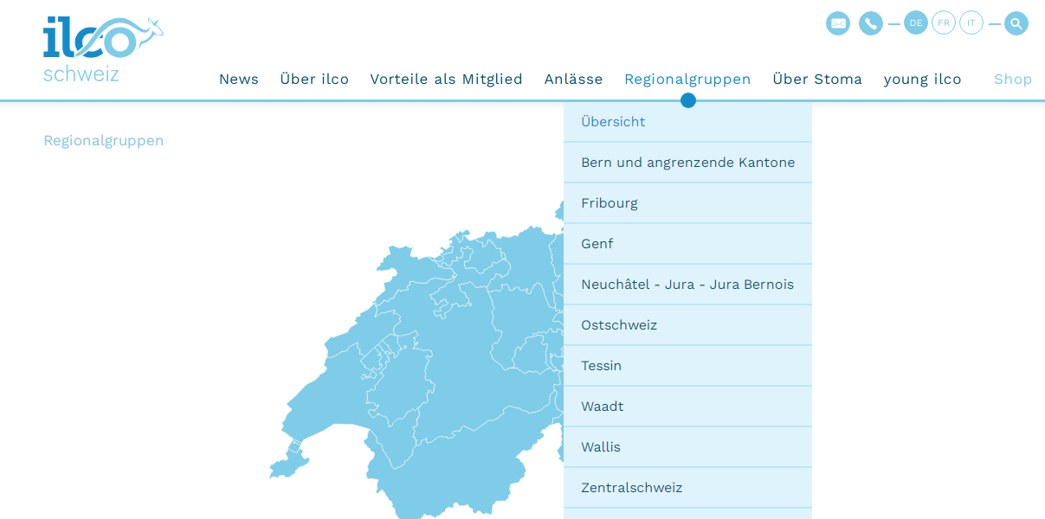
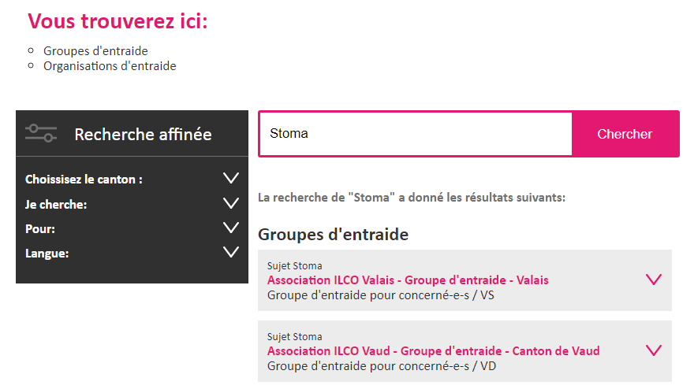
Gruppen finden
Trouver des groupes
www.selbsthilfeschweiz.ch
www.infoentraidesuisse.ch
www.ilco.ch
www.ilco.ch

Slide 7
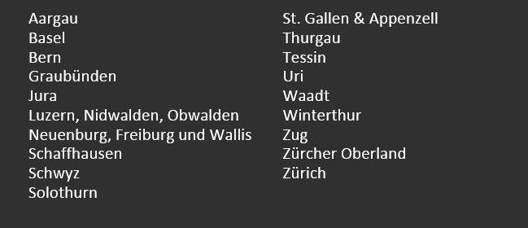
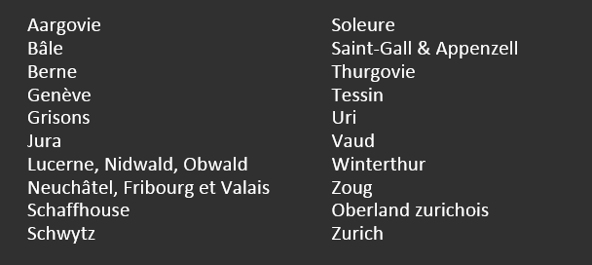
Keine passende Selbsthilfegruppe gefunden?
Kontaktieren Sie das Selbsthilfezentrum in Ihrer Region!
Vous n’avez pas trouvé le groupe qui vous concerne? Contactez le centre ou l’antenne de votre région:
www.selbsthilfeschweiz.ch
www.infoentraidesuisse.ch

Slide 8
Die Selbsthilfegruppen… Les groupes d’entraide…
sind selbstorganisiert, eigenverantwortlich unterwegs und auf Lösungen fokussiert
sont indépendants, autonomes, autogérés et orientés solutions
richten sich an erwachsene Personen und die Teilnahme ist freiwillig
sont réservés aux adultes et chaque personne est libre de rejoindre un groupe
sind kein Ersatz für Therapien und Unterstützung durch Fachpersonal, sondern eine wertvolle Ergänzung
ne remplacent pas une thérapie, mais complètent l‘offre existante

Slide 9
Die Teilnehmenden… Les participants…
können sich mitteilen und können zuhören
peuvent se raconter et savent écouter
sind stabil und wollen sich auf positive Veränderungen einlassen
sont stables et souhaitent avancer vers un mieux-être ou un apaisement
nehmen regelmässig an den Treffen teil und engagieren sich für das Gruppen-Leben
participent régulièrement aux rencontres et s‘engagent dans la vie du groupe

Slide 10
Die Teilnehmenden… Les membres…
sind Expertinnen und Experten ihrer Situation
sont des experts de leur situation
sind gleichberechtigt und gemeinsam verantwortlich für das gute Gelingen der Gruppentreffen
sont égaux en droits, solidaires et responsables du bon fonctionnement du groupe
fällen alle Entscheide, welche die Gruppe betreffen gemeinsam
(Ort, Häufigkeit und Inhalte der Treffen, Regeln usw.)
décident ensemble des questions relatives au groupe (lieu, fréquence et contenu des rencontres)

Slide 11
Formen der Treffen… Lieux des rencontres…
Persönliche Treffen (z.B. in einem Gruppenraum des Selbsthilfezentrums)
rencontres en présentiel (par exemple dans la salle de conférence d‘Info-Entraide BE)
Virtuelle Treffen
réunions virtuelles (par ordinateurs interposés)
Spaziergangformat oder andere diskrete Orte
balades, promenades ou tout autre lieu discret

Slide 12
Die Wirkung… L’effet…
Ermutigung durch das Erleben von Verständnis und Anteilnahme
encouragement par l’expérience de la compréhension et de la compassion
Förderung der Selbstwirksamkeit: Bewältigungsstrategien von anderen kennenlernen und selbst ausprobieren
promouvoir l’auto-efficacité : découvrez les stratégies d’adaptation des autres et essayez-les vous-même
Förderung der Gesundheitskompetenz: selbstbestimmt und lösungsorientiert mit der Krankheit/Situation umgehen
promouvoir la littératie en santé : gérer la maladie/la situation de manière autodéterminée et axée sur les solutions

Slide 13
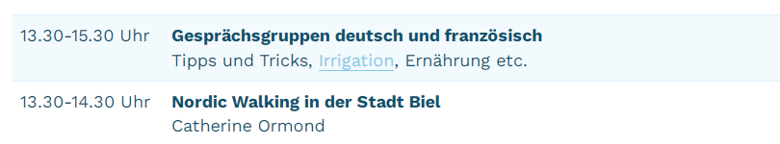
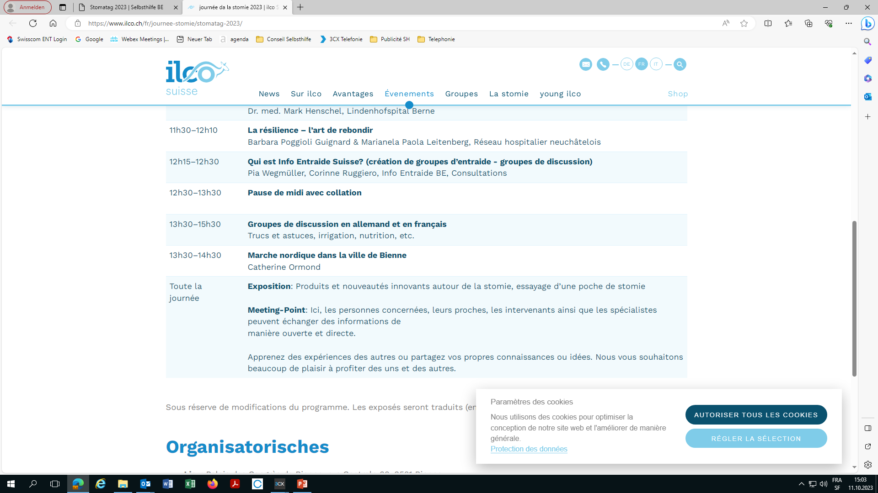
Erfahren Sie es selbst heute Nachmittag
Faites l’expérience cet après-midi

